Slide 1
自动化纹理图集的设计与实现
计算机工程系1620521班
指导老师：孔令德 (教授)
答辩学生：刘璞

Slide 2
已完成任务
未完成任务
解决方案
PART ONE
PART TWO
PART THREE

Slide 3
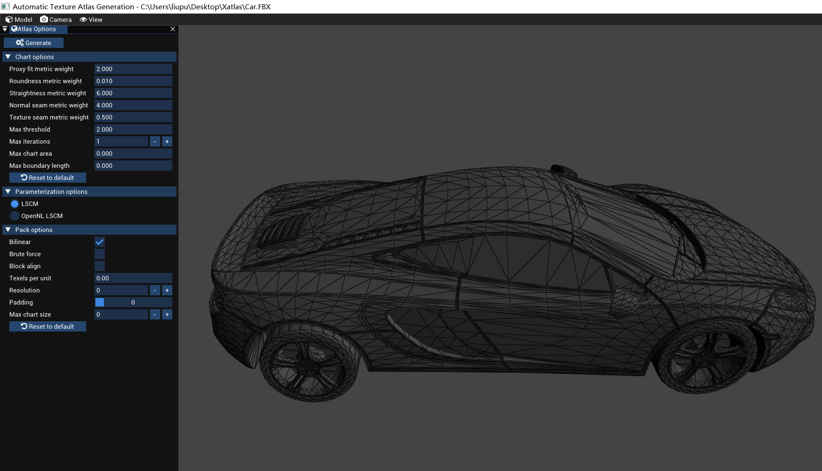
已完成任务
（1）使用ImGui结合OpenGL设计软件的UI
交互界面，界面的工具栏及菜单栏包括添加
模型导入、视图变换、生成纹理图集等基础
功能的按钮。

Slide 4
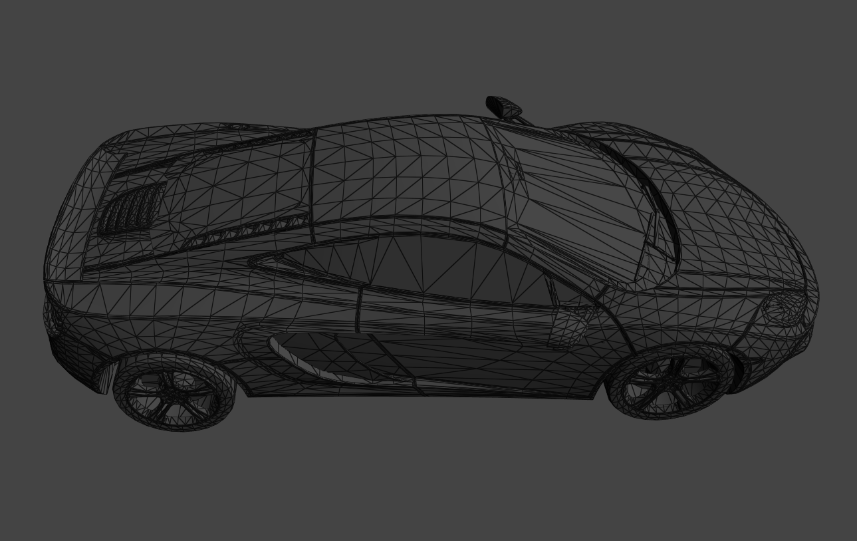
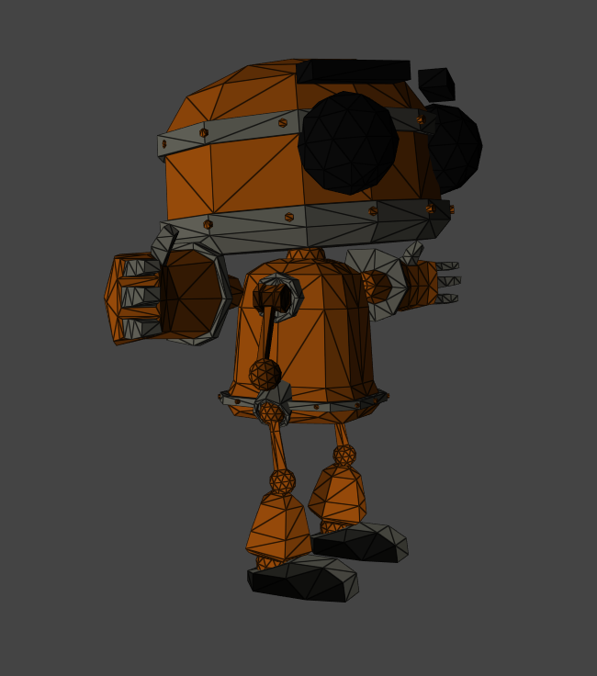
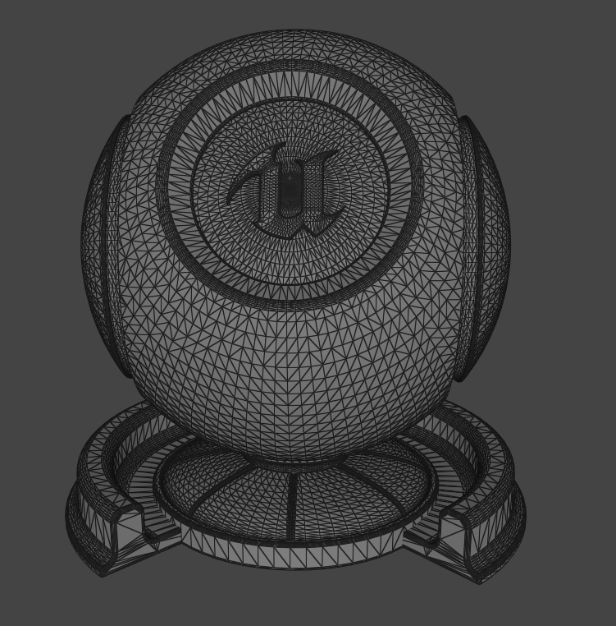
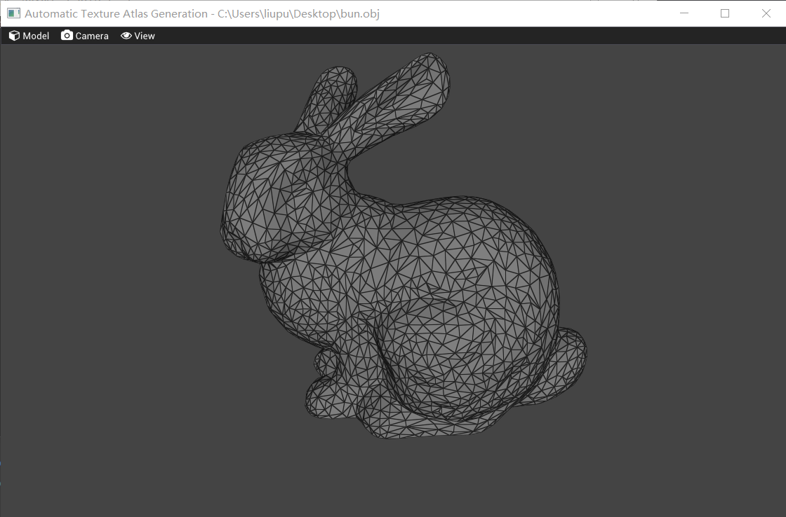
已完成任务
FBX模型
GLB模型
STL模型
（2）解析各种模型文件的格式，实现三维模型的导入功能。将导入的模型渲染为简单的光照模型。
OBJ模型

Slide 5
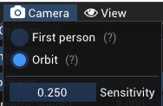
已完成任务
First person：以飞行模式预览模型。
ORbit：固定视点位置，通过鼠标旋转或者缩放模型。
（3）添加键盘消息映射，完成模型的基础交互功能使模型可以实现简单的移动di'ren、旋转和缩放等。

Slide 6
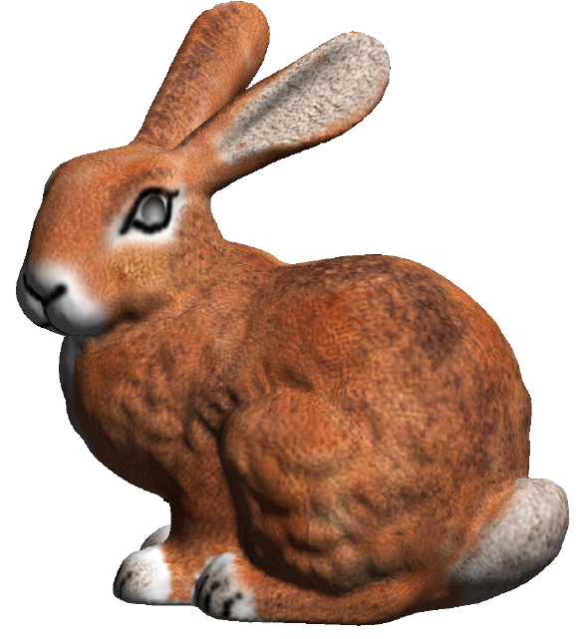
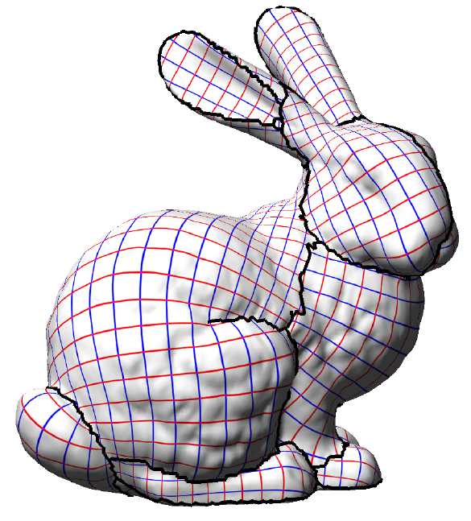
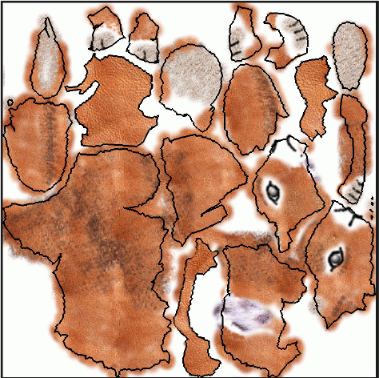
未完成任务
（1）计算模型的UV信息，实现模型参数化。
（2）绘制出带有UV信息的模型的纹理图集。

Slide 7
解决方案
（1）利用模型参数化算法结合微软提供的纹理图集生成的相关算法实现模型UV信息的计算。
（2）利用纹理图集的形式展示模型的UV信息，并用分割法分割纹理图集形成比较自然的纹理块。

Slide 8
点击此处输入文本内容
谢谢观看！

